Slide 1


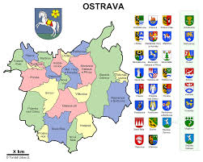
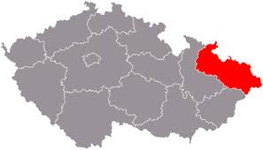
Moravskoslezský kraj
zpracoval: Martin Živěla
5. ročník

Slide 2
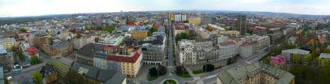
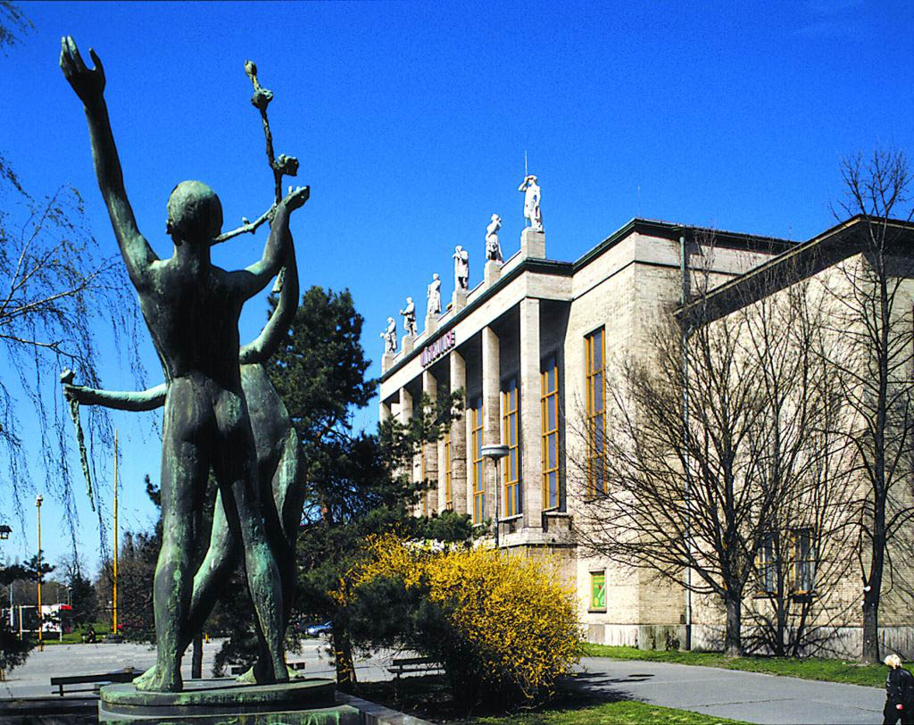
Krajské město: Ostrava neboli černé srdce Evropy
Hejtman: Miroslav Novák
Rozloha: 5 427 km2
Počet obyvatel: 1 230 613
Nejvyšší bod: Praděd (1491 m. n . m)
Počet okresů : 6
Pohoří : Beskydy , Jeseníky
Sousedí : Slovenskem , Zlínským krajem
Olomouckým krajem a Polskem

Slide 3
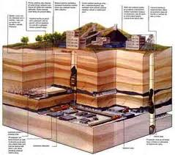
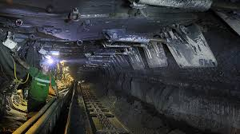
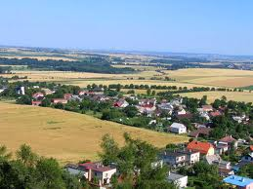
Průmysl a zemědělství
Průmysl : těžba černého uhlí ,
Přes polovinu území kraje zabírá zemědělská půda, dalších 35 % připadá na lesní plochy (zejména v horských oblastech Jeseníků a Beskyd)
Zemědělství : brambory , obilí a tak dále
převážně se pěstuje ne náročné rostliny

Slide 4
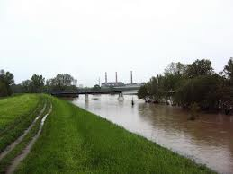
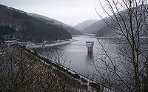
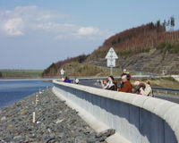
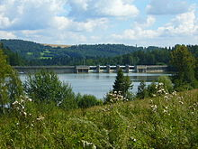
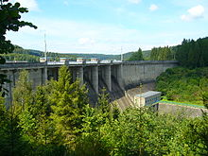
Vodstvo řeka Odra – délka toku 854 km
Plocha povodí 118 861 km²
Slezská Harta přehrada
Rozloha 8,72 km²
Délka 13 km
] Max. hloubka 80 m
Vodní nádrž Kružberk
Vodní nadrž Šance

Slide 5
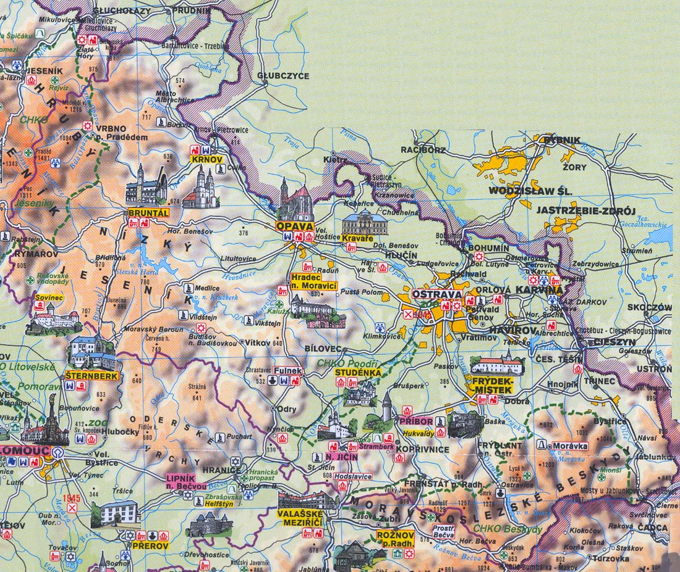

Slide 6
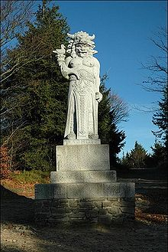
Radegast
Na počátku 11. století se německý biskup a kronikář Dětmar z Merseburku ve své kronice Chronicon Thietmari Merseburgensis zmiňuje o svatyni pohanského kmene Ratarů z luticko-veletského svazu, jménem Radegast. V tomto místě se mělo uctívat mnoho bohů, mezi nejvýznamnější patřilSvarožic. Je pravděpodobné, že jeho následovník, další německý kronikář Adam Brémský v díle Gesta Hammaburgensis Ecclesiae Pontificum, zaměnil jméno sídla za jméno božstva. Ve druhé polovině 12. století tento pravděpodobný omyl přebírá biskup Helmoldus z Bosau do své slovanské kroniky

Slide 7
Otázky
Jaké je druhé jméno krajského města ?
> Černé srdce Evropy
Největší hora tohoto kraje ?
> Praděd
Jaké tři řeky protékají Ostravou
A) Opava , Odra , Ostravice
B) Bečva , Opava , Olše
C) Olše , Odra ,Ostravice

Slide 8

Konec zdroj: mapa , wikipedie a hlava

Slide 9
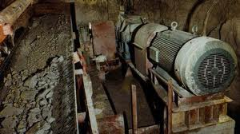
Těžba černého uhlí
Od 17 min do 24 min
Video z Youtube

